Slide 1
Электронные таблицы
Учитель информатики
школы 53 Приморского района Санкт-Петербурга Лучина Д.С.

Slide 2
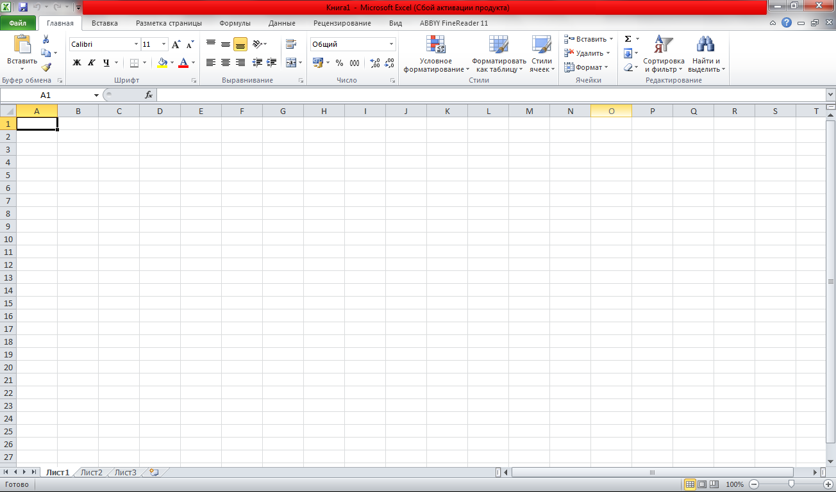
Основные элементы
Строка формул
Адрес ячейки
Ячейка

Slide 3
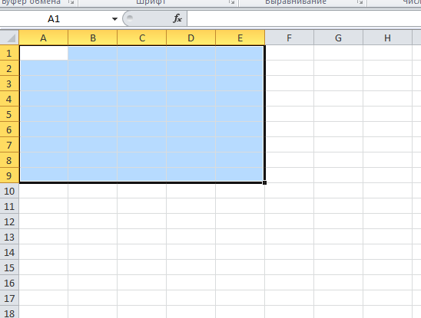
Диапазон ячеек
А1:Е9

Slide 4
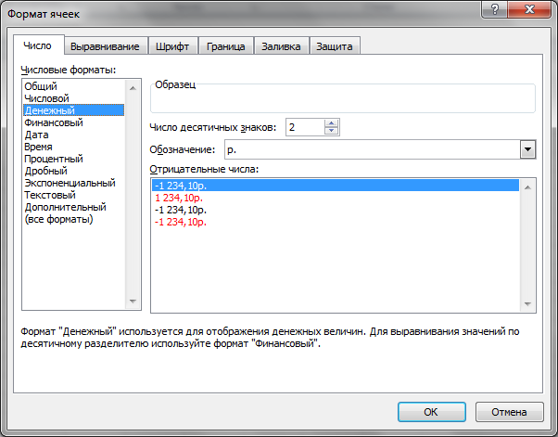
Типы данных

Slide 5
Типы данных
Числовые данные выравниваются по правому краю, текстовые – по левому
У каждого типа данных есть настраиваемые способы отображения
Тип данных очень важен, так как для каждой функции предусмотрены определённые типы данных.

Slide 6
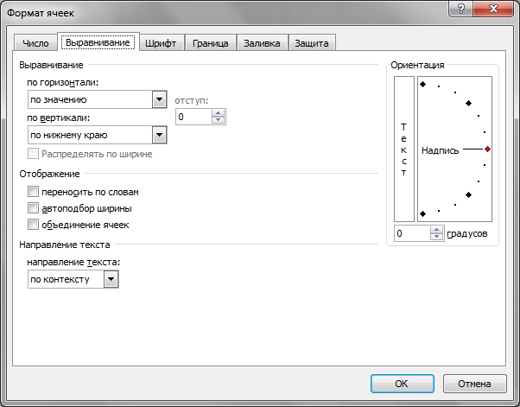
Формат ячеек

Slide 7
Формат ячеек
Формат ячеек позволяет настроить выравнивание; тип, цвет, размер и начертание шрифта; тип, цвет и толщину границы ячейки; цвет фона, а также защиту данных и формул в ячейке

Slide 8
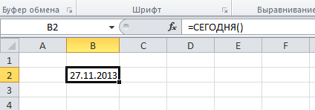
Формулы в ЭТ
Ввод формулы начинается со знака =
Мастер функций
В ячейке отображается результат выполнения функции
В строке формул – сама функция

Slide 9
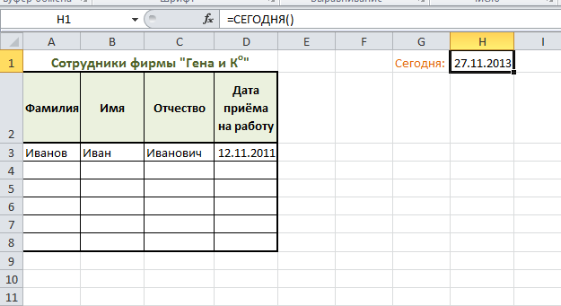
Задание
Создать электронную таблицу следующего вида:

